Slide 1
Python, R을 활용한 빅데이터 시각화 과정
현대축구와 빅데이터
2021.08.26 ~ 2021.09.01

Slide 2
안녕하세요!
증명사진 넣을 예정
저는 김설웅이라고 합니다. 교육과정 수강 이전부터 스포츠 통계 분석에 관심을 가지고 있어 이번 과정을 수강하게 되었습니다.

Slide 3
CONTENTS
01
서론 및
이론적 배경
02
데이터 수집
03
04
연구 및 조사
모델 학습

Slide 4



01
서론 및 이론적 배경
주제 및 목적
참조
연구방법
이번 프로젝트에서 다룰 아이템과
도출하고자 하는 것은?
데이터 수집에 도움을 받은 곳
어떤 방법으로 이번 분석 및 연구를
할 수 있었는가?

Slide 5
1-1
주제 및 목적
주제
목적
우리가 살아가면서 접하는 모든 분야에는 과학이 접목되고, 그것을 바탕으로 다양한 데이터들이 도출된다. 스포츠 또한 과학과 함께 발전하며 섬세하게 선수들을 관리하고, 전략적인 분석을 바탕으로 경기에서 승리를 쟁취한다.
활발하고 거대하게 스포츠 세계를 점령하고 있는 해외축구 시장을 통해 여러가지 유의미한 데이터를 도출해보고자 한다.
‘축구공은 둥글다’ 라는 말처럼 매 경기마다 어떤 결과가 나타날지는 아무도 예측을 할 수는 없다. 하지만 팀을 구성하고 있는 선수들의 경기 컨디션과 팀 전술 데이터를 파악할 수 있다면 어느정도 예측은 해볼 수 있다.
팀 및 선수들의 과거 데이터를 분석하여 이제 막 시작한 21-22 시즌의 해외축구 리그 예측에 재미를 더하기 위해 이번 프로젝트를 진행하게 되었다.

Slide 6
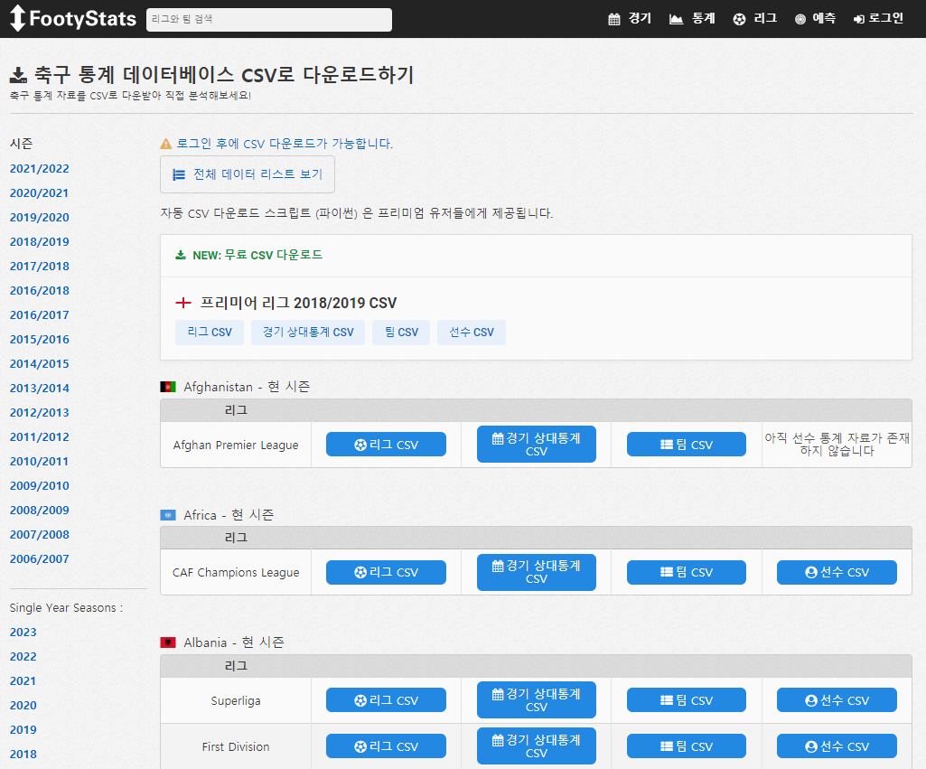
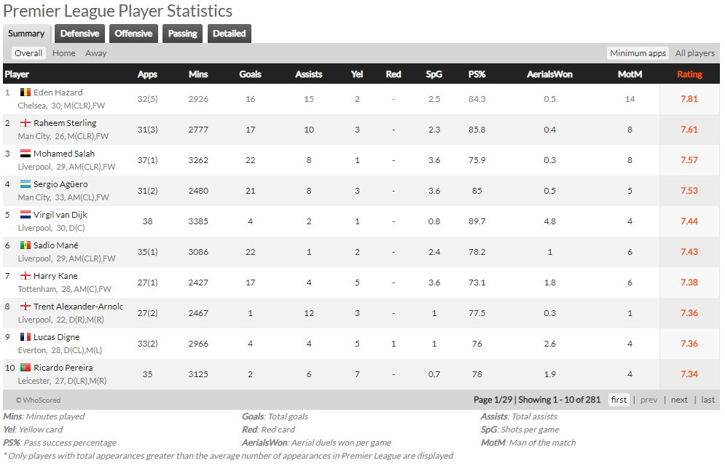
1-2
참조
01
<FootyStats>
https://footystats.org//
02
<후스코어드>
https://1xbet.whoscored.com/

Slide 7


1-3
연구방법과 개발환경
유럽의 5대리그(영국, 스페인, 독일, 이탈리아, 프랑스)에서 활약 중인 선수(약 3400명)들의 작년(20-21시즌) 기록과 98개의 팀을 바탕으로 데이터를 분석하였다.
Ex) 수비수(태클 대비 가로채기 성공률), 미드필더(패스 정확도 대비 어시스트), 공격수(슈팅 대비 득점), 가장 공격적인 팀, 가장 수비를 잘하는 팀 등…
OS : Windows10 Pro
Language : Python 3. 8. 8
IDE : Anaconda Jupyter Notebook
Open Source : Tensorflow 2. 4. 1, Keras, …

Slide 8
1-4
일정관리
완료
계획
Task | 금 | 토 | 일 | 월 | 화 | 수 | 목 | 금 | 토 | 일 | 월 | 화 | 수
기획 및 설계
데이터 수집
서론 및 이론적 배경
연구 및 조사
분석 및 결론
테스트 & 수정
주제선정 및 요구사항
설계 및 데이터 수집
연구배경 및 목적
연구내용 및 방법
연구모형 및 연구가설
변수정의 및 측정항목
기술통계분석 및 시각화
추가 자료수집 및 시각화
테스트 및 수정

Slide 9
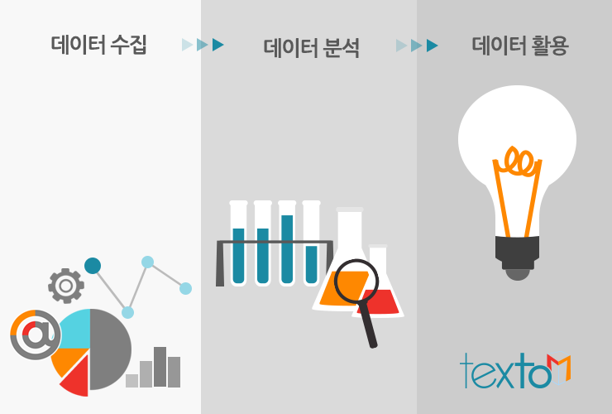


02
데이터 수집
데이터 수집 방법
데이터 전처리
데이터 병합
동적 웹크롤링을 통한 데이터 수집
문자열 슬라이싱 및 전처리
최종 데이터 추출

Slide 10
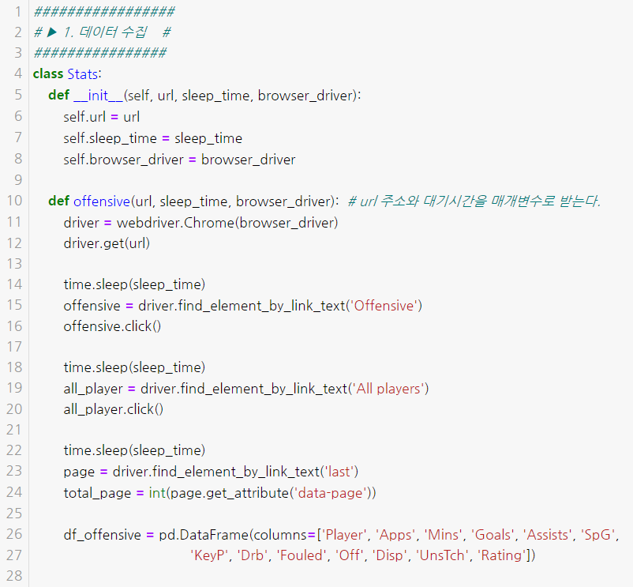
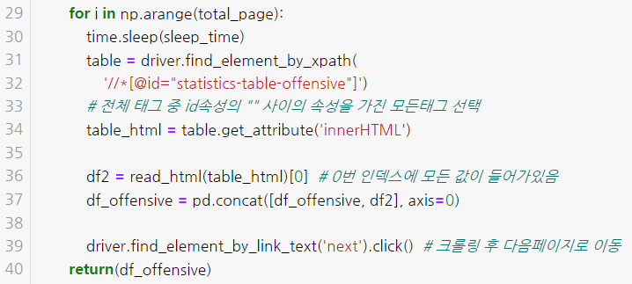
2-1
동적 웹 크롤링
동적 웹 크롤링을 위한 함수 생성
정적 웹 크롤링시, 크롤링을 할 수 없게 막아놓아 selenium을 활
용하여 Xpath로 접근해서 크롤링을 진행.
Xpath
W3C의 표준으로 XML(Extensible Markup Language)문서의 구조를 통해 경로(Path)위에 지정한 구문을 사용하여 항목을 배치하고 처리하는 방법을 기술하는 언어

Slide 11
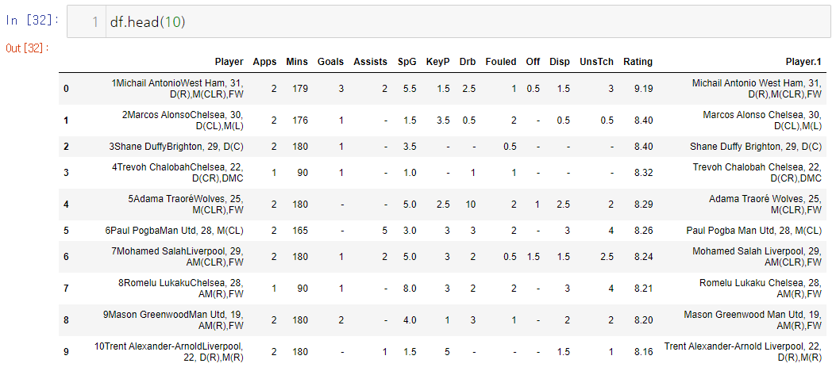
2-2
데이터 전처리
이름만 슬라이싱
데이터를 확인하고 수정해야 할 부분들을 체크
이상치 및 결측값 처리 필요

Slide 12
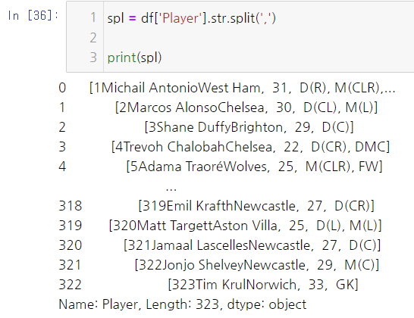
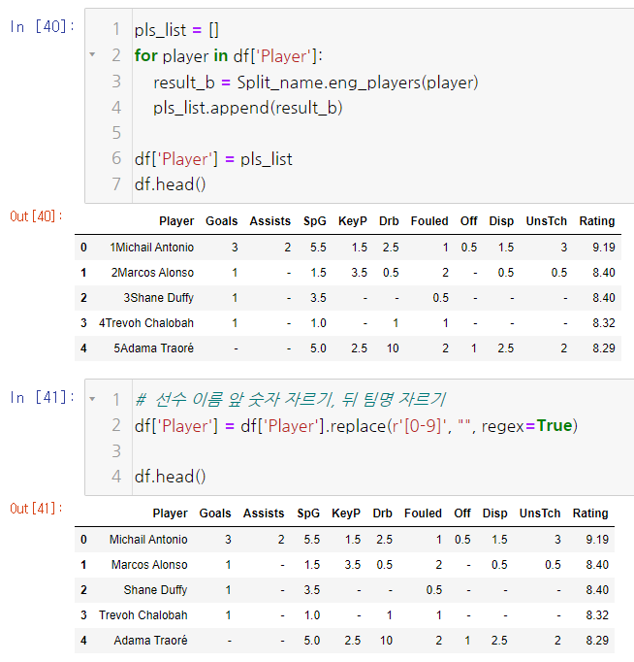
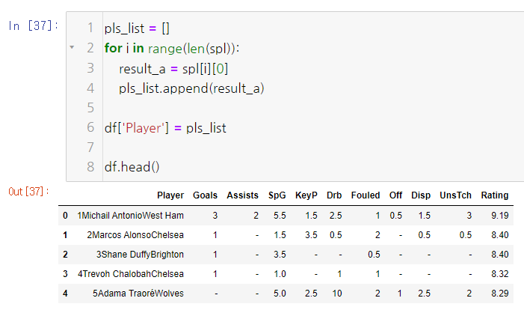
2-2
데이터 전처리

Slide 13
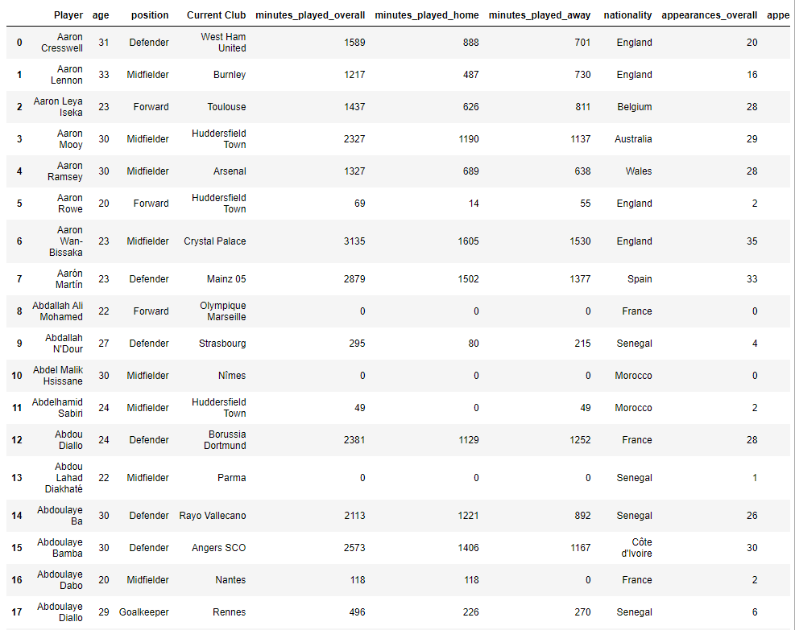
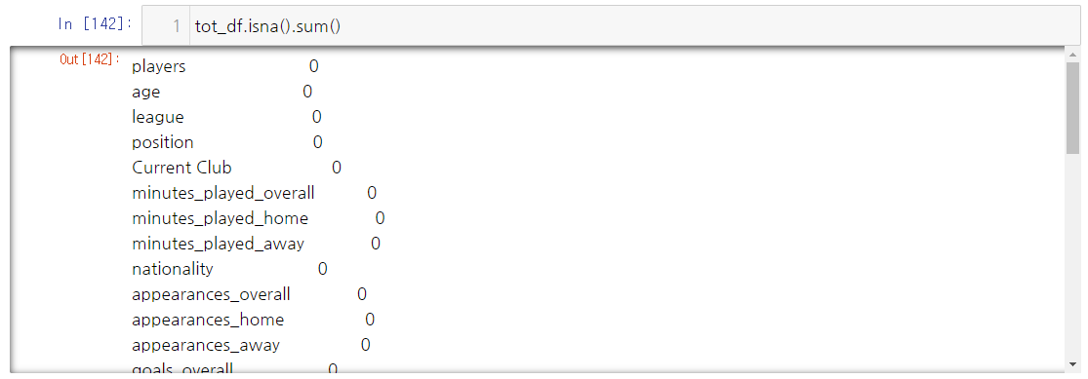
2-3
데이터 병합
수집한 데이터들을 전부 하나로 통합하여 결측치 확인 후, csv파일로 저장

Slide 14
03
연구 및 조사
1
2
3
포지션 별 분석
팀 별 분석
모델 학습
특정 데이터로 알아보는 선수들의 퍼포먼스
같은 축구, 다른 성적을 내는 이유
경기의 결과를 예측해보기

Slide 15
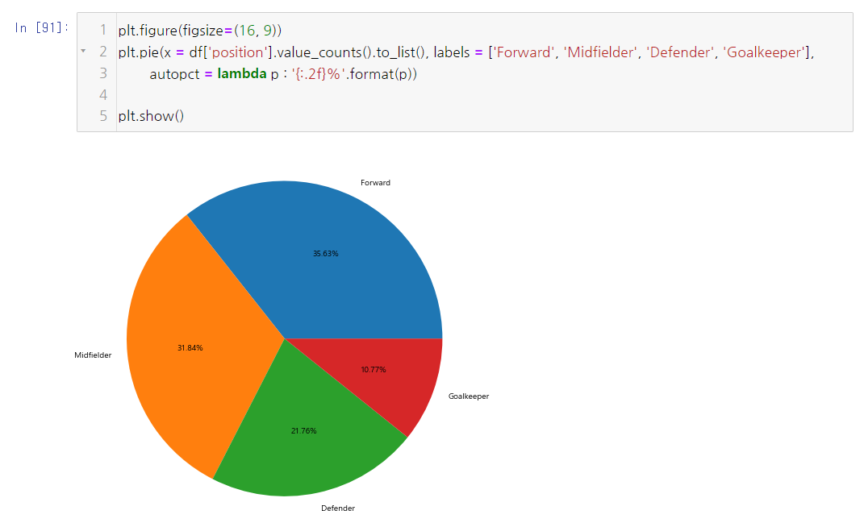
3-1
포지션 별 분석
포지션 별 비율을 확인해 본 결과, 공격수가 약간 더 많은 비중을 차지하고 있다.

Slide 16
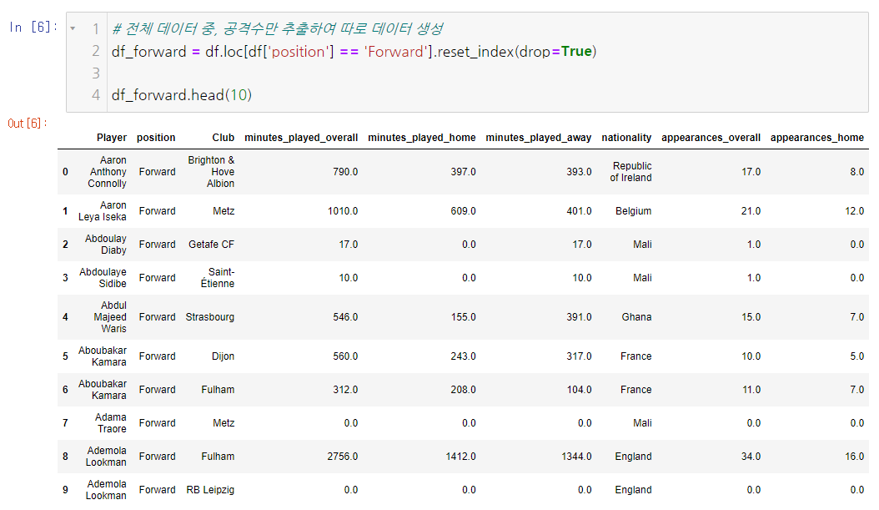
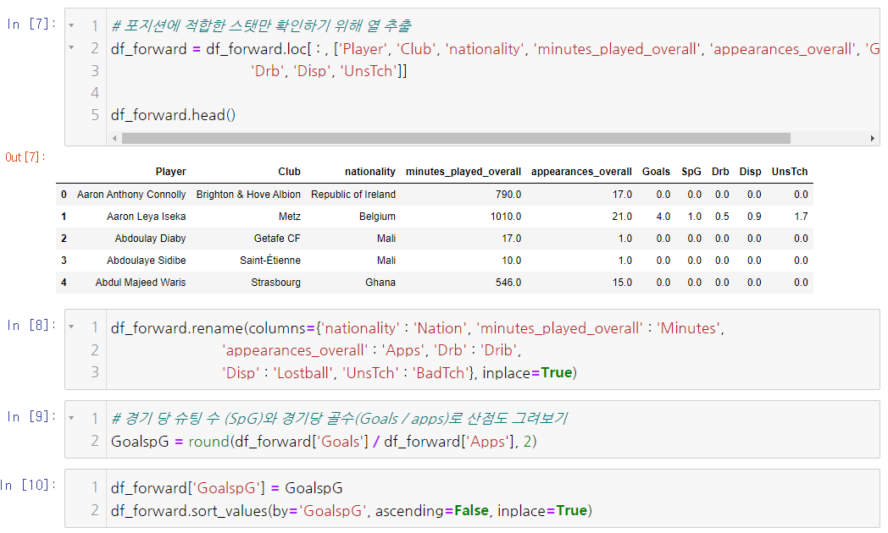
3-1
포지션 별 분석
공격수에 관련된 통계 분석
전체 데이터 중 ‘공격수’ 별로 데이터를 추출하고
필요한 데이터 열만 가져와서 데이터프레임을 생성
경기 당 골 수를 알아보기 위해 데이터프레임에 계산된 식을 바탕으로 GoalspG 열을 추가

Slide 17
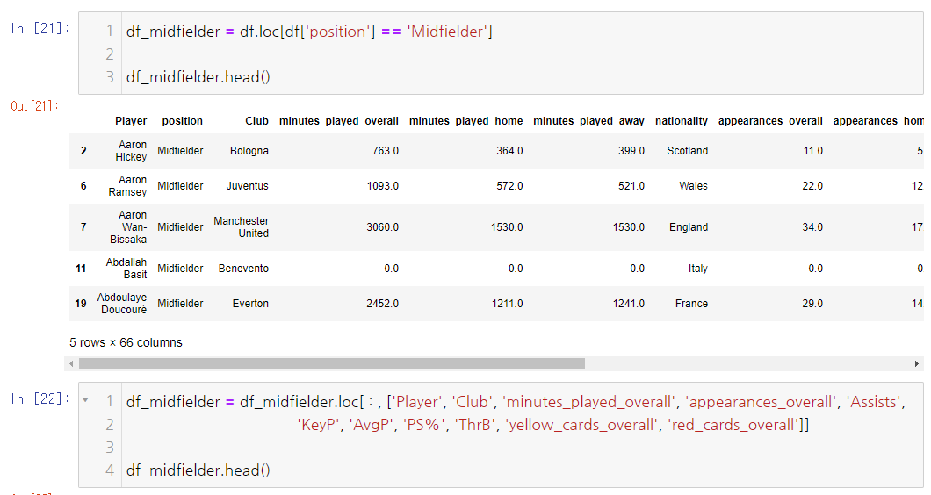
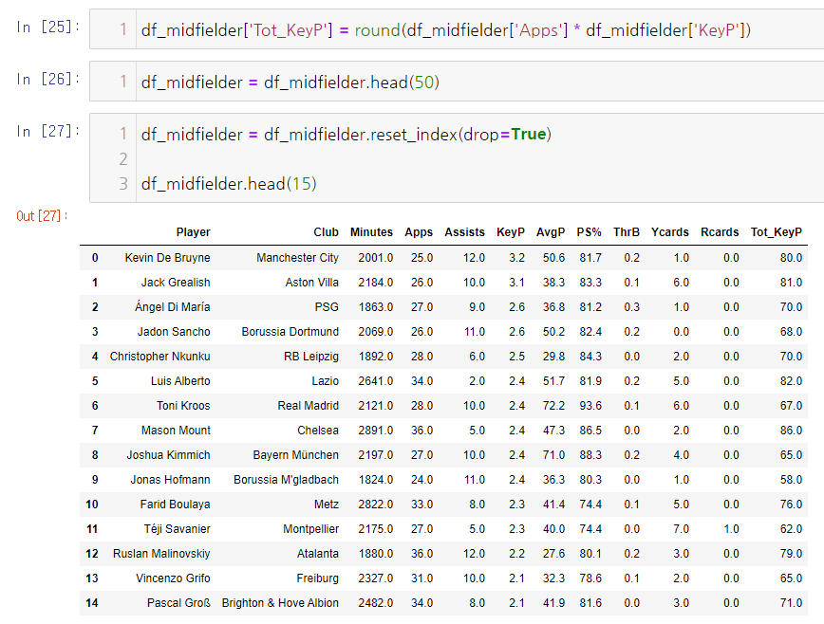
3-1
포지션 별 분석
미드필더에 관련된 통계 분석
전체 데이터 중 ‘미드필더’ 별로 데이터를 추출하고
필요한 데이터 열만 가져와서 데이터프레임을 생성
미드필더 중, 전체 키패스 수 대비 어시스트 숫자를 알아보기 위한 데이터 추출 및 전처리

Slide 18
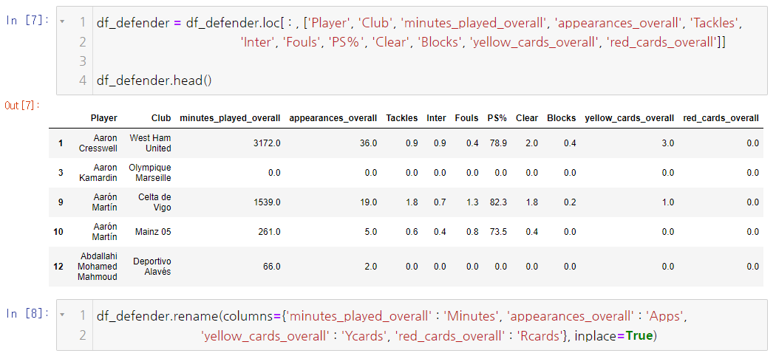
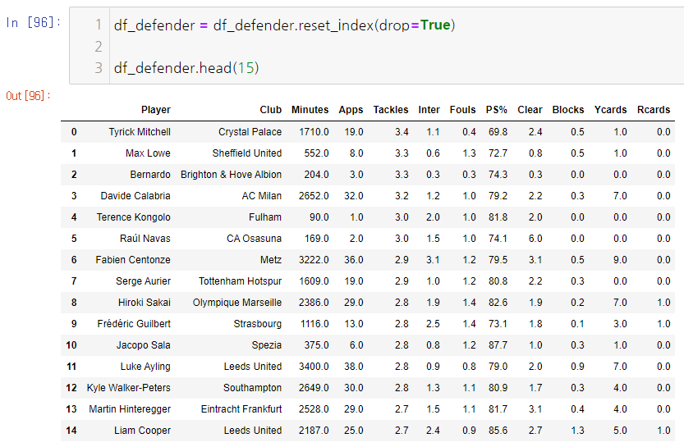
3-1
포지션 별 분석
수비수에 관련된 통계 분석
전체 데이터 중 ‘수비수’ 별로 데이터를 추출하고
필요한 데이터 열만 가져와서 데이터프레임을 생성
수비수의 데이터를 추출하고, 경기 당 태클을 기준으로 삼아 나열하던 중, Leeds United(리즈)의 선수 2명이 상위에 이름을 올리고 있다는 것을 확인 할 수 있었다.
그렇다면 이 팀은 수비 지표가 좋은 팀이었을까?

Slide 19
텍스트를
입력하세요
이미지에 대한 설명을 입력하는 공간입니다.
이미지에 대한 설명을 입력하는 공간입니다.
이미지에 대한 설명을 입력하는 공간입니다.

Slide 20
Q & A
Q&A

Slide 21
THANK YOU -
경청해주셔서 감사합니다
swkim116@naver.com으로
연락주시면 언제든 답해드리겠습니다.

